Slide 1
Projet ST7
Propulsion Navale
Ludovic LAGAY, Jim WOUDA, Robin TRUFFINET,
Malo DELAPORTE, Timothée GRANDCHAMP

Slide 2
Sommaire
Introduction et contexte
Étude de la stabilité
Problème d’optimisation simple
Problème d’optimisation plus complexes
Amélioration de la simulation
Conclusion et pistes d’amélioration

Slide 3
I. Introduction et contexte

Slide 4
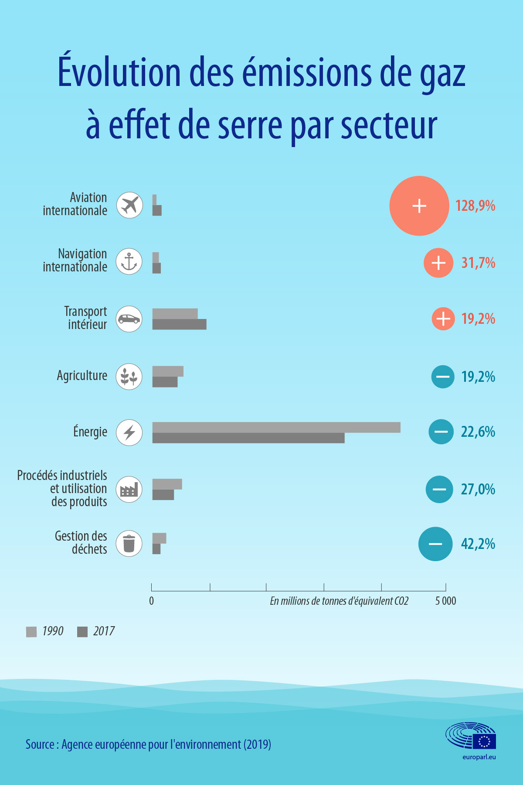
Vers le bateau tout électrique
Expansion du transport de marchandises par voie maritime​
-> augmentation des émissions de GES ​
-> augmentation du nombre de normes
​ -> développement de navires électriques ​
Augmentation des émissions de GES par secteur
Notes:
Améliorer la qualité de la figure

Slide 5
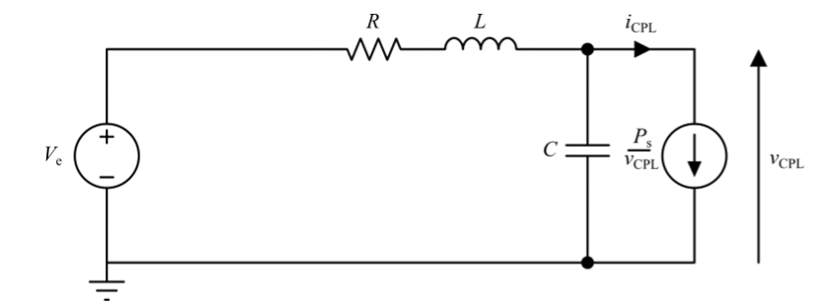
Simplification - Modélisation par un RLC série
Grandeurs électriques​ | ​
Tension d’entrée​ | Ve​
Résistance​ | R​
Inductance​ | I​
Capacité​ | C​
Puissance de la charge​ | Ps​
Tension de sortie​ | Vs​
Schéma modèle RLC série
Tableau des paramètres du RLC

Slide 6
II. Étude de la stabilité

Slide 7
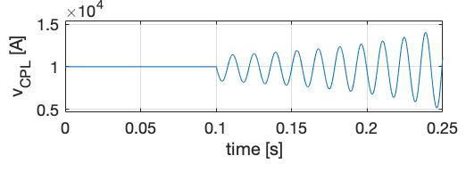
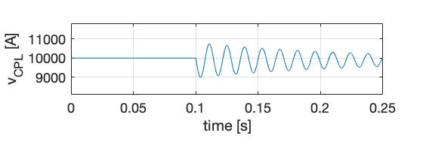

Stabilité du modèle sans Supra-Conducteur
Formule analytique de la limite de stabilité :
$Ps≲\frac{R.C{.Ve}^{2}}{L}$
[V]
[V]
Instabilité pour Ps = 16 MW
Stabilité pour Ps = 10 MW
→ On regarde le gradient de l’enveloppe de Vcpl
Notes:
+ définir les paramètres du réseau dans un tableau. Voir EUCAS.

Slide 8
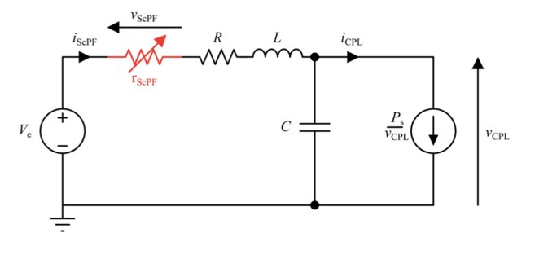
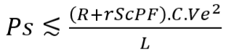
Stabilité du modèle avec Supra-Conducteur
→ Augmenter la limite de stabilité​
Schéma modèle RLC série avec supra-conducteur
Modification de la limite de stabilité : ​

Slide 9
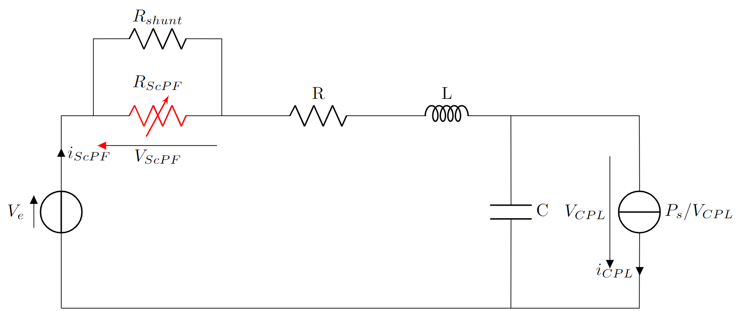
Schéma modèle RLC série avec supra-conducteur avec la résistance shunt
9

Slide 10
III. Problème d’optimisation simple

Slide 11
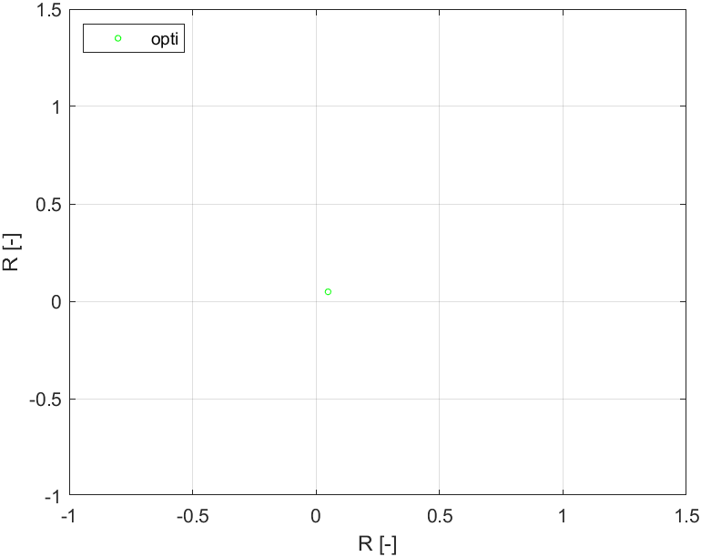

Premier problème simple
$\min_{R∈[R_{min};R_{max}]}{R}$
s.t. $\left\{\begin{aligned}Le régime est stable \\ P_{lim}=1,2×P_{lim0}\end{aligned}\right.$
Résultat algorithmique: R = 0.0486 Ω
Résultat analytique : R = 1.2*R0 = 0.048 Ω
Front de Pareto du problème d’optimisation simple

Slide 12
IV. Problèmes d’optimisation avec filtre supraconducteur

Slide 13
IV.1 Problème 1

Slide 14
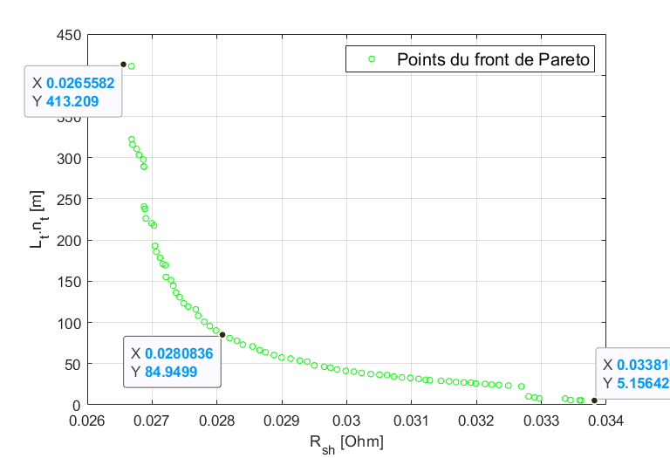
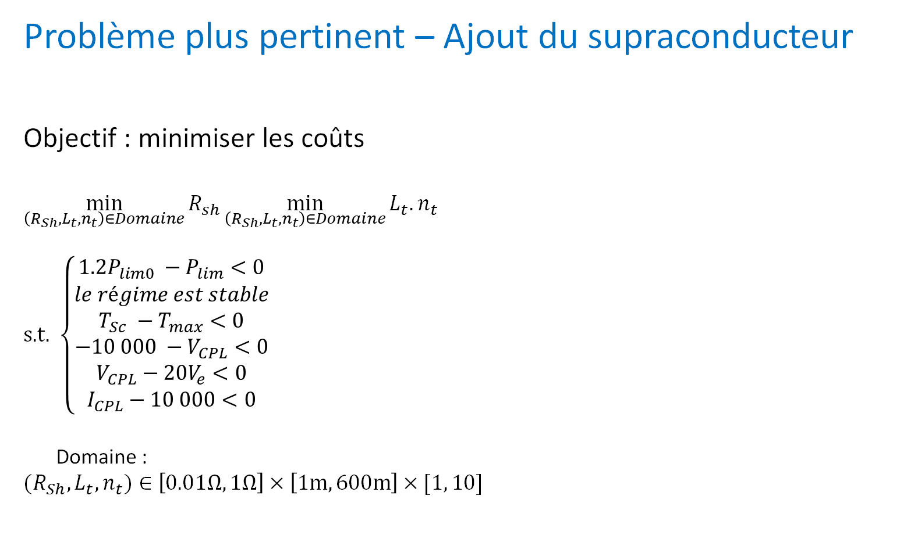
Problème plus pertinent – Ajout du supraconducteur
Objectif : minimiser les coûts
$$\min_{\left(R_{Sh}, L_{t}, n_{t}\right)∈Domaine}{R_{sh}\min_{\left(R_{Sh}, L_{t}, n_{t}\right)∈Domaine}{L_{t}.n_{t}}}$$
s.t. $\left\{\begin{aligned}1.2P_{lim0} −P_{lim}<0 \\ le régime est stable \\ T_{Sc} −T_{max}<0 \\ −10 000 −V_{CPL}<0 \\ V_{CPL}−20V_{e}<0 \\ I_{CPL}−10 000<0\end{aligned}\right.$
Domaine :
$${(R}_{Sh}, L_{t}, n_{t})∈\left[0.01Ω, 1Ω\right]×\left[1m, 600m\right]×[1, 10]$$
Front de Pareto obtenu avec
120 particules et 20 itérations

Slide 15
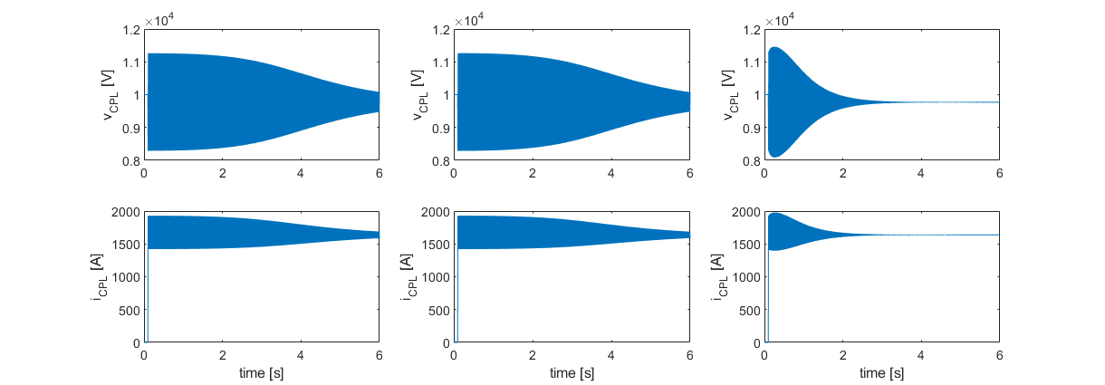
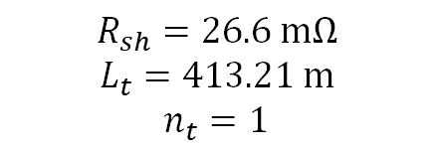
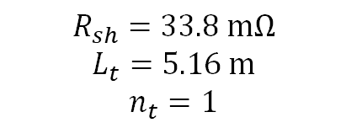
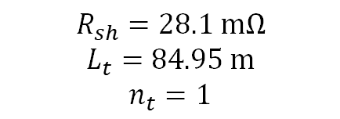
3 points significatifs – étude de la charge
$$R_{sh}=26.6 mΩ$$
$$L_{t}=413.21 m$$
$$n_{t}=1$$
$$R_{sh}=28.1 mΩ$$
$$L_{t}=84.95 m$$
$$n_{t}=1$$
$$R_{sh}=33.8 mΩ$$
$$L_{t}=5.16 m$$
$$n_{t}=1$$
15

Slide 16
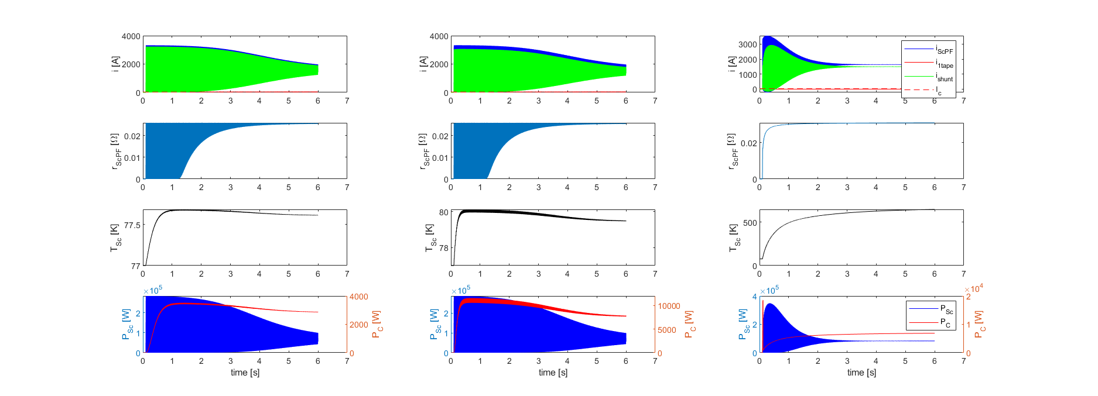
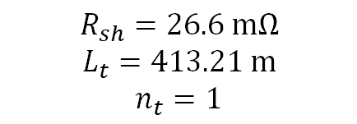
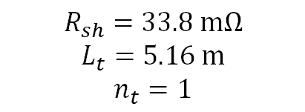
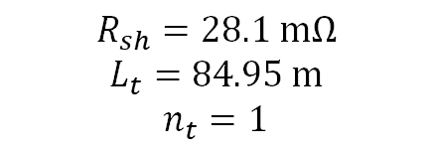
3 points significatifs – étude du supraconducteur
$$R_{sh}=26.6 mΩ$$
$$L_{t}=413.21 m$$
$$n_{t}=1$$
$$R_{sh}=28.1 mΩ$$
$$L_{t}=84.95 m$$
$$n_{t}=1$$
$$R_{sh}=33.8 mΩ$$
$$L_{t}=5.16 m$$
$$n_{t}=1$$
16

Slide 17
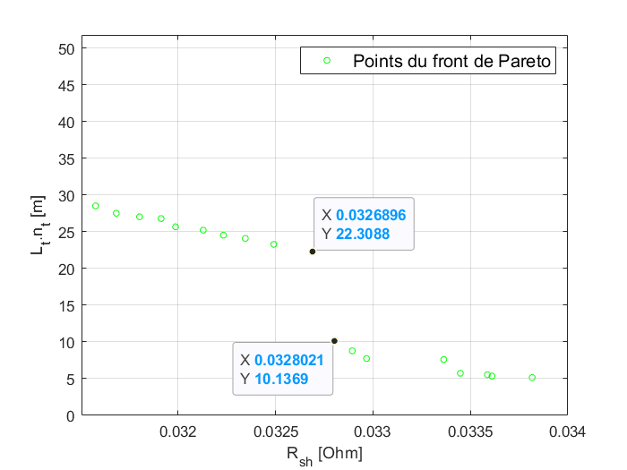
Étude de la discontinuité
Front de Pareto obtenu avec 120 particules et 20 itérations
17

Slide 18
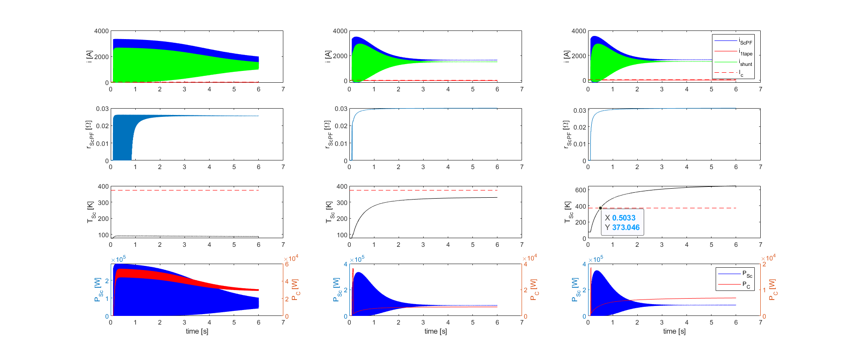
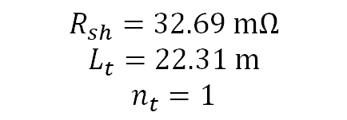
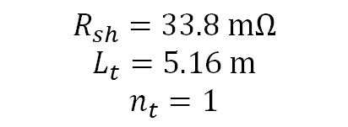
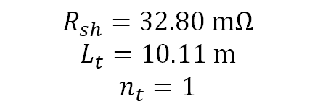
Étude de la discontinuité
$$R_{sh}=32.69 mΩ$$
$$L_{t}=22.31 m$$
$$n_{t}=1$$
$$R_{sh}=32.80 mΩ$$
$$L_{t}=10.11 m$$
$$n_{t}=1$$
$$R_{sh}=33.8 mΩ$$
$$L_{t}=5.16 m$$
$$n_{t}=1$$
18

Slide 19
IV.2 Problème 2

Slide 20
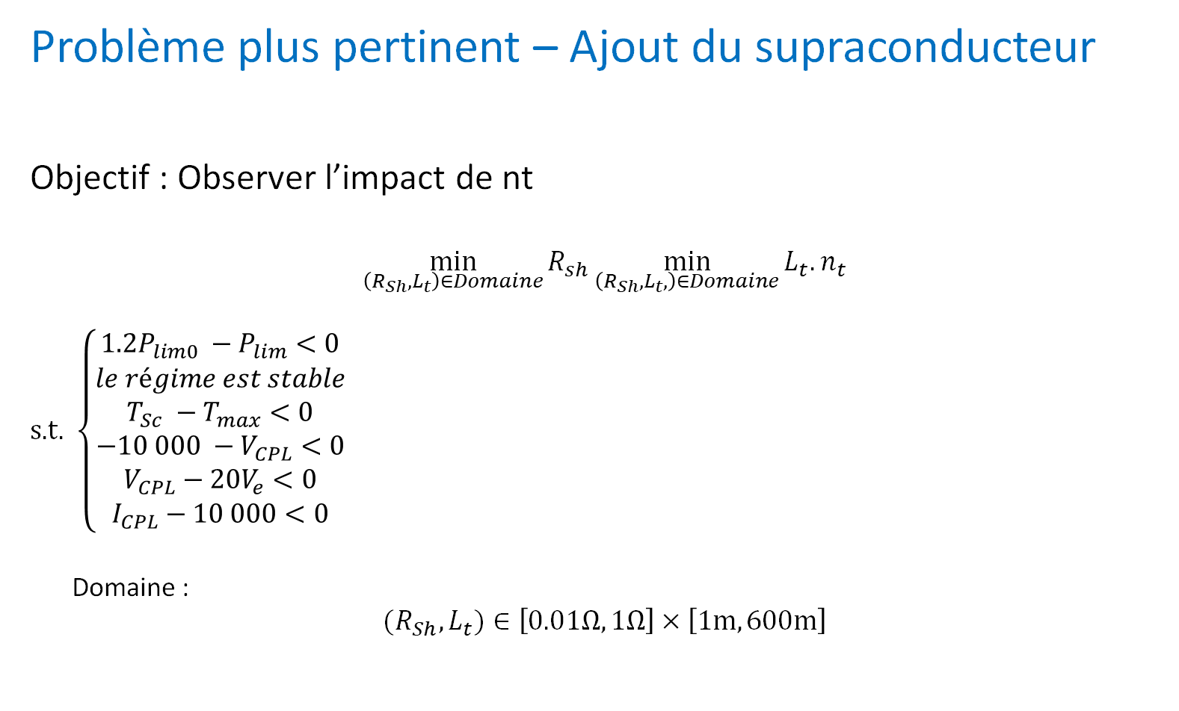
Problème plus pertinent – Ajout du supraconducteur
Objectif : Observer l’impact de nt
$$\min_{\left(R_{Sh}, L_{t}\right)∈Domaine}{R_{sh}\min_{\left(R_{Sh}, L_{t},\right)∈Domaine}{L_{t}.n_{t}}}$$
s.t. $\left\{\begin{aligned}1.2P_{lim0} −P_{lim}<0 \\ le régime est stable \\ T_{Sc} −T_{max}<0 \\ −10 000 −V_{CPL}<0 \\ V_{CPL}−20V_{e}<0 \\ I_{CPL}−10 000<0\end{aligned}\right.$
Domaine :
$${(R}_{Sh}, L_{t})∈\left[0.01Ω, 1Ω\right]×\left[1m, 600m\right]$$

Slide 21
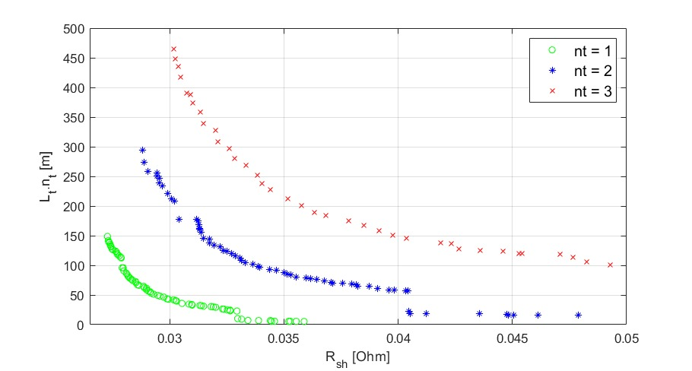
Fronts de Pareto
21

Slide 22
IV.3 Problème 3

Slide 23
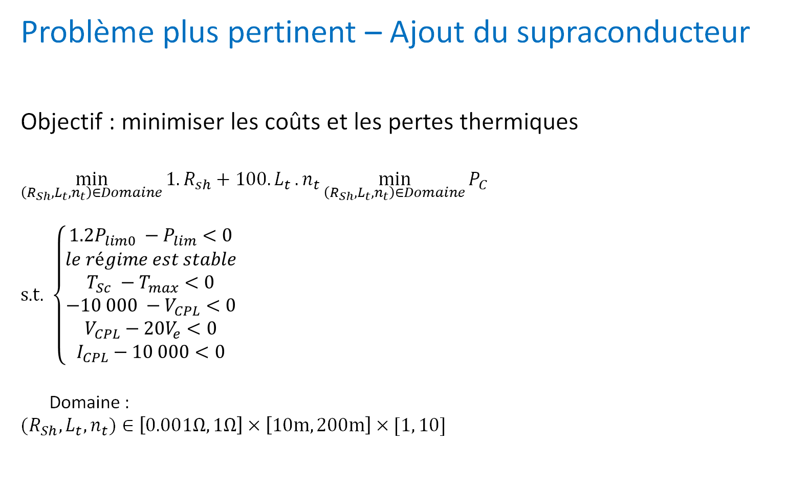
Problème plus pertinent – Ajout du supraconducteur
Objectif : minimiser les coûts et les pertes thermiques
$$\min_{\left(R_{Sh}, L_{t}, n_{t}\right)∈Domaine}{{1.R}_{sh}+100{.L}_{t}.n_{t}\min_{\left(R_{Sh}, L_{t}, n_{t}\right)∈Domaine}{P_{C}}}$$
s.t. $\left\{\begin{aligned}1.2P_{lim0} −P_{lim}<0 \\ le régime est stable \\ T_{Sc} −T_{max}<0 \\ −10 000 −V_{CPL}<0 \\ V_{CPL}−20V_{e}<0 \\ I_{CPL}−10 000<0\end{aligned}\right.$
Domaine :
$${(R}_{Sh}, L_{t}, n_{t})∈\left[0.001Ω, 1Ω\right]×\left[10m, 200m\right]×[1, 10]$$

Slide 24
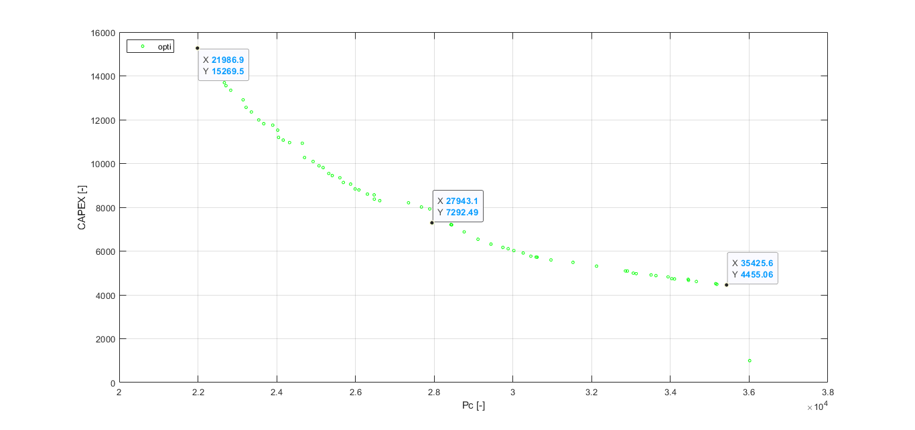
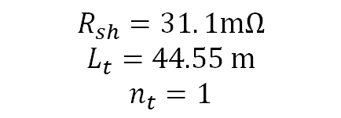
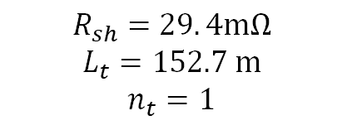
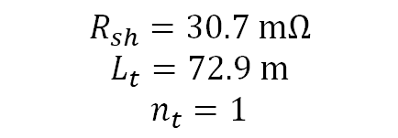
Front de Pareto
50 particules et 60 itérations
$$R_{sh}=31. 1mΩ$$
$$L_{t}=44.55 m$$
$$n_{t}=1$$
$$R_{sh}=30.7 mΩ$$
$$L_{t}=72.9 m$$
$$n_{t}=1$$
$$R_{sh}=29. 4mΩ$$
$$L_{t}=152.7 m$$
$$n_{t}=1$$
24

Slide 25
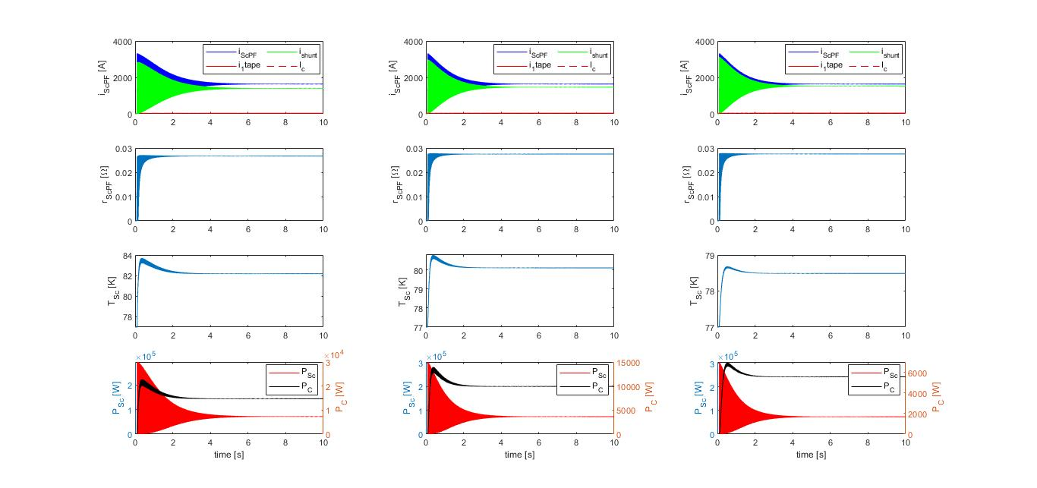


3 points significatifs – étude de la charge
$$R_{sh}=31. 1mΩ$$
$$L_{t}=44.55 m$$
$$n_{t}=1$$
$$R_{sh}=30.7 mΩ$$
$$L_{t}=72.9 m$$
$$n_{t}=1$$
$$R_{sh}=29. 4mΩ$$
$$L_{t}=152.7 m$$
$$n_{t}=1$$
25

Slide 26
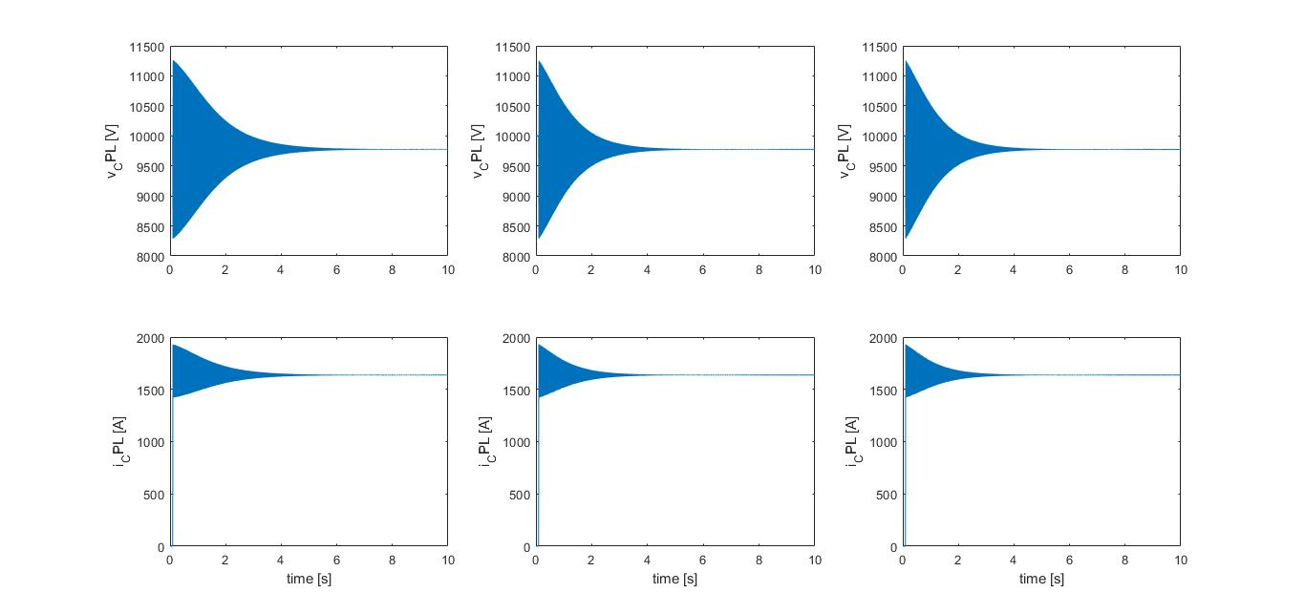
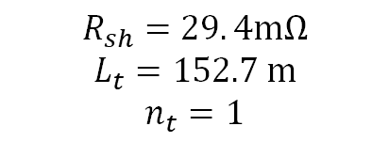
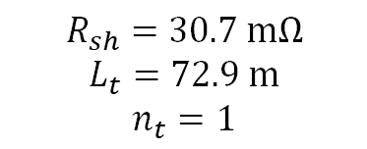
3 points significatifs – étude de la charge
$$R_{sh}=31. 1mΩ$$
$$L_{t}=44.55 m$$
$$n_{t}=1$$
$$R_{sh}=30.7 mΩ$$
$$L_{t}=72.9 m$$
$$n_{t}=1$$
$$R_{sh}=29. 4mΩ$$
$$L_{t}=152.7 m$$
$$n_{t}=1$$
26

Slide 27
V. Améliration de la simulation

Slide 28
V.1 Parallélisation

Slide 29

Problème plus pertinent – Ajout du supraconducteur
Objectif : minimiser les coûts
$$\min_{\left(R_{Sh}, L_{t}, n_{t}\right)∈Domaine}{R_{sh}\min_{\left(R_{Sh}, L_{t}, n_{t}\right)∈Domaine}{L_{t}.n_{t}}}$$
s.t. $\left\{\begin{aligned}1.2P_{lim0} −P_{lim}<0 \\ le régime est stable \\ T_{Sc} −T_{max}<0 \\ −10 000 −V_{CPL}<0 \\ V_{CPL}−20V_{e}<0 \\ I_{CPL}−10 000<0\end{aligned}\right.$
Domaine :
$${(R}_{Sh}, L_{t}, n_{t})∈\left[0.001Ω, 1Ω\right]×\left[10m, 200m\right]×[1, 10]$$
 | temps | Utilisation RAM
Série | 1374 s | 35 %
Parallèle | 1516 s | 70 %
12 particules
25 itérations
4 workers

Slide 30
V.2 Réduction du temps de simulation

Slide 31
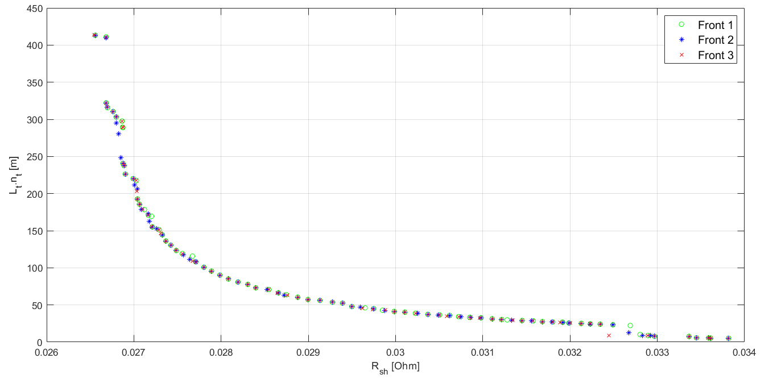
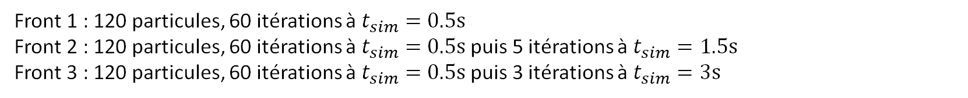
Méthodes de réduction du temps de calcul
Front 1 : 120 particules, 60 itérations à $t_{sim}=0.5s$
Front 2 : 120 particules, 60 itérations à $t_{sim}=0.5s$ puis 5 itérations à $t_{sim}=1.5s$
Front 3 : 120 particules, 60 itérations à $t_{sim}=0.5s$ puis 3 itérations à $t_{sim}=3s$

Slide 32
VI. Conclusion et pistes d’amélioration

Slide 33
Conclusion
Projet intéressant et formateur car c’est un problème en regime transitoire, non linéaire et sur un sujet de pointe => la vraie vie !
On est néanmoins très dépendant des performances de nos ordinateurs
La simulation nécessite une bonne compréhension du problème physique pour être optimisée et accélérée (ex : conditions d’arrêt ajoutées)

Slide 34




Pistes d’amélioration
→ Etude du régime transitoire pour la remise à zéro de la résistance du supraconducteur quand excite le système avec un pic de puissance
P [W]
$$r_{ScPF} [Ω]$$
$${1,2.P}_{lim}$$
?
$$P_{lim}$$
t [s]
?
t [s]
$$Δt$$
→ Pour la parallélisation des calculs penser à utiliser le GPU

Slide 35
Merci !

Slide 36
References
[1] | P.C. Krause, O. Wasynczuk, S.D. Sudhoff, Analysis of electric machinery and drive systems, IEEE Press, 2002.
[2] | L. Quéval, H. Ohsaki, "Nonlinear abc-model for electrical machines using N-D lookup tables," IEEE Transactions on Energy Conversion, vol. 30, no. 1, pp. 316-322, March 2015.
[3] | L. Quéval, A. Coty, L. Vido, B. Multon, "Photovoltaic motors review, comparison and switched reluctance motor prototype," 10th International Conference on Ecological Vehicles and Renewable Energies (EVER2015), Monaco, April 2015.
[4] | L. Quéval, "Modeling and simulation of grid-connected superconducting wind turbine generators," PhD thesis, The University of Tokyo, Tokyo, Japan, 2013.
[5] | "COMSOL Multiphysics version 4.3a" [Online]. Available: www.comsol.com.

